Slide 1


DIPLOMADO:
OPERACIÓN DE SISTEMAS ELÉCTRICAS DE POTENCIA
Sandy A. García
ASPECTOS REGULATORIOS EN LA OPERACIÓN Y CONTROL DE SISTEMAS ELÉCTRICOS DE POTENCIA DEL SENI

Slide 2



Objetivo:
Que el participante adquiera una visión general, y dominio teórico-práctico de la normativa aplicable al sector eléctrico Dominicano.

Slide 3
CONTENIDO
1. Introducción
2. Normativa Legal y Regulación en el Mercado Eléctrico
3. Organismos Reguladores en el Mercado Eléctrico
4. Obras y Servicios Eléctricos
5. Usuarios (Regulados y No Regulados)
6.- Normativa Legal y Regulación Energías Renovables
7. Delitos Eléctricos y Sanciones Administrativas

Slide 4
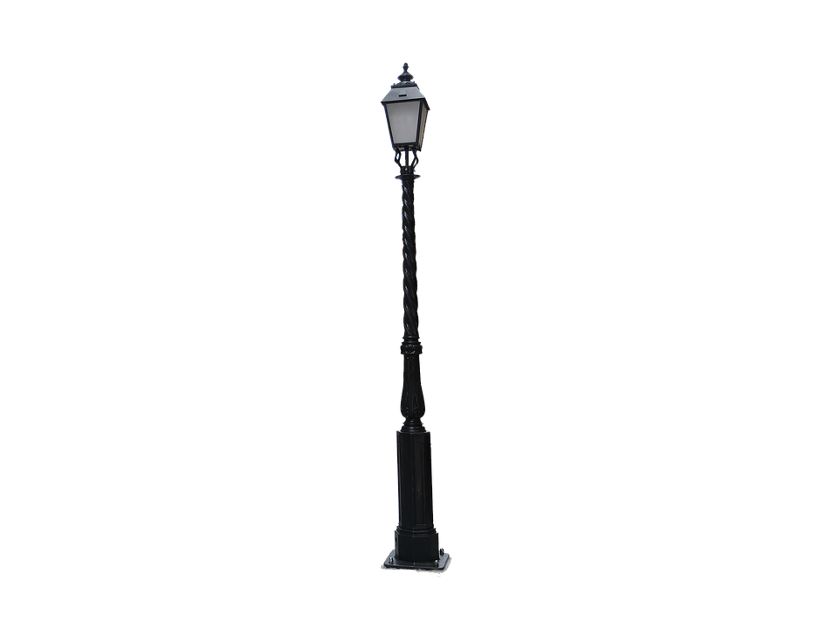
INTRODUCCIÓN
  ANTECEDENTES DEL SECTOR ELECTRICO Y SU NORMATIVA (1):
  EPOCA DE LAS INICIATIVAS MUNICIPALES Y PRIVADAS SEGREGADAS
  1845 …………………….Inicia el servicio de alumbrado público en la ciudad de Baní.
  1860……………………..Primera ordenanza para el alumbrado público de Sto. Dgo.
  1894……………………..Un contrato suscrito entre Emilio C. Joubert y la Edison Spanish Colonial Light Company, hizo posible que para el 1896 se instalará un generador eléctrico que electrificó una parte de la ciudad de Santo Domingo.
  1900-1920……………Se llevaron a cabo varias iniciativas municipales de electrificación.
  1929……………………..Se autoriza a la Compañía Eléctrica de Santo Domingo, C. Por A., a realizar el suministro eléctrico y de telecomunicaciones en el país, dando inicio a la interconexión del sistema eléctrico nacional.
  1935………………………Ley 848, sobre Funcionamiento de los Servicios de Utilidad Pública.

Slide 5
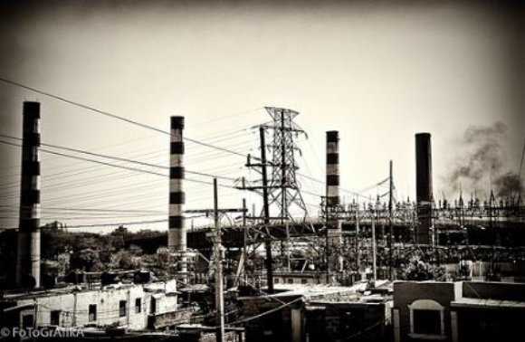
INTRODUCCIÓN
  ANTECEDENTES DEL SECTOR ELECTRICO Y SU NORMATIVA (2):
  MONOPOLIZACION Y ESTATIZACION DEL SERVICIO PUBLICO
  1954………………..…..Ley No. 4018, declaró de interés nacional la adquisición de las empresas eléctricas. El Estado Dominicano adquirió la Compañía Eléctrica de Santo Domingo, C. Por A.
  1955………………….…El Decreto No. 555, de fecha 19 de enero de 1955, creó la Corporación Dominicana de Electricidad (CDE), con la finalidad de concentrar en esta el servicio público eléctrico; y Ley Orgánica No. 4115, de 21 de Abril de 1955, sobre organización de la CDE.
  1979……………….……Decreto No. 584, de 22 enero 1979, crea la Comisión Nacional de Política Energética.
  1990……………………Se dicta la Ley No. 14-90, de 1 de Febrero de 1990, para incentivar la entrada de productores privados de electricidad.

Slide 6

INTRODUCCIÓN
  ANTECEDENTES DEL SECTOR ELECTRICO Y SU NORMATIVA (3):
  LA REFORMA DE CAPITALIZACION Y PRIVATIZACION
  1997…………………….Se dicta la Ley 141-97, de Reforma de la Empresa Pública, y se realiza la capitalización de la Corporación Dominicana de Electricidad (CDE).
  1998…..……………….Decreto No. 118-98, de 16 de marzo de 1998, crea la Superintendencia de Electricidad, bajo la dependencia de la SEIC.
  1998…………………….Por la Resolución SEIC-237-98 se pone en vigencia el marco tarifario para usuarios regulados.
  2001………….………Ley General de Electricidad 125-01 y su Reglamento de Aplicación.
  2001-2003…………Varias intervenciones estatales intentan normalizar el mercado (Acuerdo de Madrid, creación del FETE).
  2003………………….El 10 de septiembre de 2003 compra de las acciones en manos privadas por parte del Estado Dominicano en las empresas distribuidoras EDENORTE y EDESUR.

Slide 7
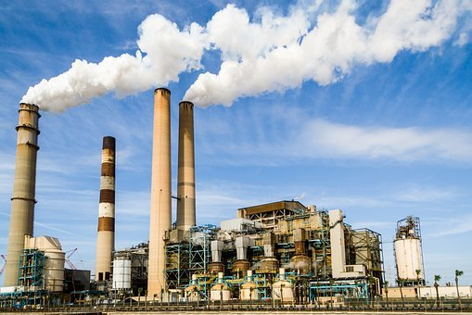
INTRODUCCIÓN
ANTECEDENTES DEL SECTOR ELECTRICO Y SU NORMATIVA (4):
  2007…………………..Ley 186-07 y el decreto 494-07, modifican respectivamente a la Ley General de Electricidad y a su Reglamento de Aplicación.
  2009………………..…El Estado Dominicano adquiere la participación privada de Trust Company of the West (TCW) en EDEESTE.
  2013…………………..Ley 100-13 que crea el Ministerio de Energía y Minas, órgano rector de la política energética. Luego la Ley 142-2013 difiere la aplicación de la misma en relación con las actividades dirigidas por CDEEE.
  2014…………………..Ley 394-14 autoriza a CDEEE a promover la actividad de generación de electricidad.
  2020…………………..Decreto 342-2020 declaró de alto interés nacional la liquidación de la Corporación Dominicana de Empresas Eléctricas Estatales (CDEEE) y ordenó que a la mayor celeridad posible se transfieran sus atribuciones, funciones y facultades al Ministerio de Energía y Minas

Slide 8
INTRODUCCIÓN
ANTECEDENTES DEL SECTOR ELECTRICO Y SU NORMATIVA (5):
  2022………………….. La Ley No. 365-22, que dispone la “supresión de la Corporación Dominicana de Empresas Eléctricas Estatales (CDEEE) la supresión de la Unidad de Electrificación Rural y Sub-Urbana (UERS) y dispone la creación de la Empresa Generadora de Electricidad Punta Catalina”, promulgada en fecha 07 de diciembre del 2022, se establece en su Artículo 7, que la Empresa EDESUR Dominicana S. A. , la Empresa EDENORTE Dominicana, S. A. y la Empresa Distribuidora de Electricidad del Este, S. A., “serán las continuadoras jurídicas de la Corporación Dominicana de Empresas Eléctricas Estatales (CDEEE) en todos los contratos de compraventa de energía, tanto con los Productores Independientes de Electricidad (IPP) como con las empresas generadoras de energía renovable o cualquier otro generador”.
  2023………………….El Decreto No. 142-23, de fecha 3 de abril del 2023, crea la Empresa de Generación Punta Catalina (EGEPC).

Slide 9

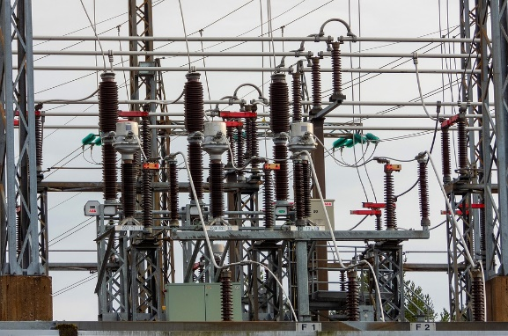
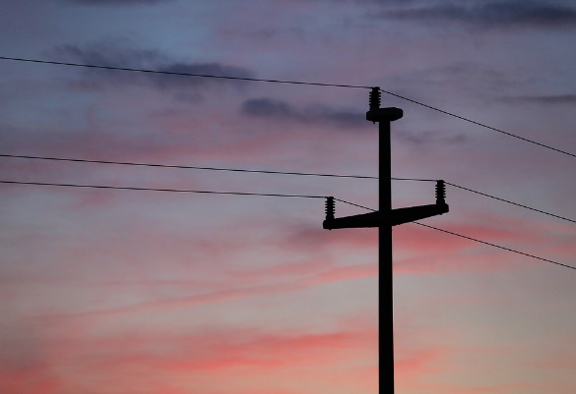
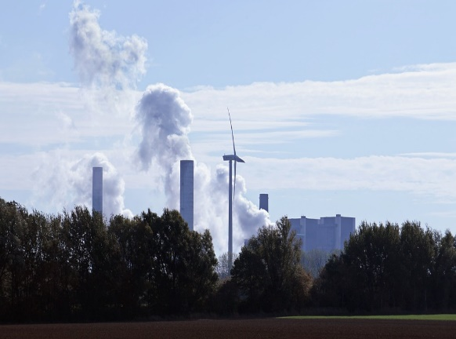
INTRODUCCIÓN
EL SECTOR ELÉCTRICO HOY (2022)
Actualmente el sector eléctrico dominicano, está configurado de la siguiente manera:
Entidades Regulatorias y Coordinadoras
Agentes Sistema Eléctrico Nacional Interconectado (SENI)
Sistemas Aislados
El SENI a su vez, está configurado de la siguiente manera: (i) generación; (ii) transmisión y (iii) distribución – comercialización.
Los Sistemas Aislados tienen todas las actividades integradas verticalmente.

Slide 10
INTRODUCCIÓN
Conformación Estructural del Sector Eléctrico Dominicano
Ministerio de Energía y Minas
Comisión Nacional de Energía
Superintendencia de Electricidad
Organismo Coordinador
Poder Ejecutivo
Empresas Estatales
*EDES
Agentes Privados y Mixtos

Slide 11
INTRODUCCIÓN
Agentes del Sector Eléctrico Dominicano
SENI
Generación
Públicas
Mixtas
Privadas
Fósiles
EGE Haina
EGE Itabo
EGEPC
CESPM
IPP
UNR
Renov.
SPBE
EGE HAINA
ELECTRONIC JRC
MONTECRISTI SOLAR FV
SAN PEDRO BIO ENERGY
ETC.
EGE HID
Sistemas Aislados
Distribución
EDENORTE
EDESUR
EDEESTE
EPDL
LFT
AES
DPP
Seabord
GSF
L.Orígenes
MonteRío
Laesa
CEPP
Metaldom
PVDC
GPLV
ETC.
CEPM
CEB
Costasur
CTSPC
Cap Cana
PPE
Pedernales
Transmisión
ETED

Slide 12
CONTENIDO
1. Introducción
2. Normativa Legal y Regulación en el Mercado Eléctrico
3. Organismos Reguladores en el Mercado Eléctrico
4. Obras y Servicios Eléctricos
5. Usuarios (Regulados y No Regulados)
6.- Normativa Legal y Regulación Energías Renovables
7. Delitos Eléctricos y Sanciones Administrativas

Slide 13
NORMATIVA LEGAL
Constitución de la República Dominicana
(Del 13 de junio de 2015)
Ley General de Electricidad
(Ley 125-01)
*Otras Leyes Aplicables
Reglamento de Aplicación de la Ley General de Electricidad
Instrucciones SIE y OC
Resoluciones CNE y SIE -y SEIC-
Ley 64-00 sobre Medioambiente y Recursos Naturales.
Ley 57-07 sobre Energías Renovables.
Ley 100-13 que crea el Ministerio de Energía y Minas.
Ley 394-14 que autoriza a CDEEE a promover la actividad de generación de electricidad.
Etc.

Slide 14

NORMATIVA LEGAL
CONSTITUCION DOMINICANA
“Artículo 147.- Finalidad de los servicios públicos. Los servicios públicos están destinados a satisfacer las necesidades de interés colectivo. Serán declarados por ley. En consecuencia:
1) El Estado garantiza el acceso a servicios públicos de calidad, directamente o por delegación, mediante concesión, autorización, asociación en participación, transferencia de la propiedad accionaria u otra modalidad contractual, de conformidad con esta Constitución y la ley.
2) Los servicios públicos prestados por el Estado o por los particulares, en las modalidades legales o contractuales, deben responder a los principios de universalidad, accesibilidad, eficiencia, transparencia, responsabilidad, continuidad, calidad, razonabilidad y equidad tarifaria.
3) La regulación de los servicios públicos es facultad exclusiva del Estado. La ley podrá establecer que la regulación de estos servicios y de otras actividades económicas se encuentre a cargo de organismos creados para tales fines.”

Slide 15
NORMATIVA LEGAL
CONSTITUCION DOMINICANA (2)
Artículo 50.- Libertad de empresa. El Estado reconoce y garantiza la libre empresa, comercio e industria. Todas las personas tienen derecho a dedicarse libremente a la actividad económica de su preferencia, sin más limitaciones que las prescritas en esta Constitución y las que establezcan las leyes.
1) No se permitirán monopolios, salvo en provecho del Estado. La creación y organización de esos monopolios se hará por ley. El Estado favorece y vela por la competencia libre y leal y adoptará las medidas que fueren necesarias para evitar los efectos nocivos y restrictivos del monopolio y del abuso de posición dominante, estableciendo por ley excepciones para los casos de la seguridad nacional;
3) El Estado puede otorgar concesiones por el tiempo y la forma que determine la ley, cuando se trate de explotación de recursos naturales o de la prestación de servicios públicos, asegurando siempre la existencia de contraprestaciones o contrapartidas adecuadas al interés público y al equilibrio medioambiental.

Slide 16
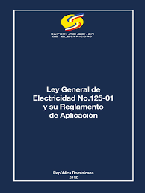
NORMATIVA LEGAL
LEY GENERAL DE ELECTRICIDAD (LGE)
La Ley General de Electricidad No. 125-01, fue promulgada el 26 de Julio de 2001, posteriormente modificada por la Ley No. 186-07 en fecha 6 de Agosto de 2007. Su principal finalidad es establecer el marco regulatorio del subsector eléctrico.
REGLAMENTO DE APLICACION DE LA LEY GENERAL DE ELECTRICIDAD
El Reglamento de Aplicación de la Ley General de Electricidad (RLGE), fue creado mediante el Decreto No. 555-02, de 19 de Julio de 2002 y modificado por los Decretos Nos. (i) 749-02, de fecha 19 de Septiembre de 2002; (ii) 321-03, de 3 de abril de 2003 y (iii) 494-07, de 30 de agosto de 2007. Fue creado para las materias en las cuales la LGE sólo establece normas generales o principios.
LEY 57-07 SOBRE ENERGIAS RENOVABLES Y SU REGLAMENTO DE APLICACION

Slide 17
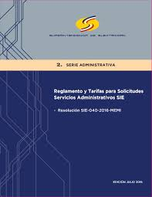
NORMATIVA LEGAL
  Normas especiales emanadas de la Superintendencia de Electricidad:
    Reglamento de Usuarios No Regulados (Res. SIE-040-2013-MEM)
    Reglamento de licitaciones para compraventa de energía eléctrica mediante contratos de largo plazo (Res. SIE-056-2015-MEM)
    Código de Conexión del Sistema Eléctrico Nacional Interconectado (Res. SIE-060-2015-MEM)
    Reglamento Autorización Puesta en Servicio de Obras Eléctricas en el SENI (Res. SIE-061-2015-MEM)
    Reglamento para el diseño y construcción de redes eléctricas de distribución aéreas (Res. SIE-029-2015-MEMI)
    Código eléctrico nacional de la República Dominicana (Res. SIE-056-2016-MEMI)
    Reglamento Calidad de Servicio Técnico para la prestación del Servicio Público de Distribución de Electricidad (Resolución SIE-066-2016-MEMI)

Slide 18
CONTENIDO
1. Introducción
2. Normativa Legal y Regulación en el Mercado Eléctrico
3. Organismos Reguladores en el Mercado Eléctrico
4. Obras y Servicios Eléctricos
5. Usuarios (Regulados y No Regulados)
6.- Normativa Legal y Regulación Energías Renovables
7. Delitos Eléctricos y Sanciones Administrativas

Slide 19

INSTITUCIONES DEL SECTOR
MINISTERIO DE ENERGÍA Y MINAS (MEM)
La Ley No. 100-13, de fecha 30 de junio de 2013, creó el Ministerio de Energía y Minas.
El MEM es el encargado de la formulación y administración de la política energética y minería metálica y no metálica nacional. Su rango de acción comprende la energía eléctrica, energía renovable, nuclear, gas natural y minería.
El MEM es el rector del sistema y tiene la tutela administrativa sobre todos los organismos del sector.
Quedan adscritos al Ministerio: Comisión Nacional de Energía, la Superintendencia de Electricidad, Dirección General de Minería y el Servicio Geológico Nacional. Excluida la CDEEE por 5 años (Ley No. 142-13).

Slide 20

INSTITUCIONES DEL SECTOR
COMISIÓN NACIONAL DE ENERGÍA (CNE)
Es la institución estatal creada en 2001 en virtud de la Ley General de Electricidad con la finalidad de trazar la política del Estado en el sector energético dominicano. Posteriormente la Ley No. 57-07 le delega la responsabilidad de velar por el cumplimiento a las disposiciones de la misma.
La LGE establece que corresponde a la Comisión Nacional de Energía (CNE), elaborar y coordinar los proyectos de normativa legal y reglamentaria; proponer y adoptar políticas y normas; elaborar planes indicativos para el buen funcionamiento y desarrollo del sector energía y velar por su cumplimiento; asesorar al Presidente en todas las materias relacionadas (Art. 14 LGE).
A partir de la modificación a la LGE del 2007 y de la Ley No. 57-07, se le atribuyen funciones ejecutorias a la CNE, que no corresponden con el criterio o los objetivos para los que fue creada.

Slide 21

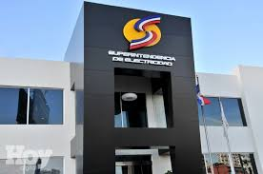
INSTITUCIONES DEL SECTOR
SUPERINTENDENCIA DE ELECTRICIDAD (SIE)
La Superintendencia de Electricidad (SIE) fue creada mediante el Decreto No. 118-98, de 16 de marzo de 1998, como una dependencia del Ministerio de Industria y Comercio (MIC). La LGE le otorga a la SIE personalidad jurídica de derecho público, patrimonio propio y capacidad para adquirir, ejercer derechos y contraer obligaciones.
Dicha institución tiene como finalidad fiscalizar y supervisar el cumplimiento de las disposiciones legales y reglamentarias, así como las normas técnicas en relación a la transmisión, generación, distribución y comercialización de electricidad, y a la vez hacer cumplir y analizar la estructura y precios de la electricidad y fijar, mediante resolución, las tarifas y peajes sujetos a regulación de acuerdo con las pautas y normas establecidas en la presente ley y su reglamento, entre otras (Arts. 24, 27 y 30).

Slide 22
INSTITUCIONES DEL SECTOR
SUPERINTENDENCIA DE ELECTRICIDAD (SIE) (2)
Los artículos 24 al 30 de la LGE contienen las Funciones y Atribuciones de la entidad, dentro de las cuales esbozamos las siguientes:
Elaborar y hacer cumplir, la estructura y niveles de precios de electricidad y fijar las tarifas y peajes sujetos a regulación;
Fiscalizar y supervisar el cumplimiento de las disposiciones legales y reglamentarias, normas técnicas relacionadas a la generación, transmisión, distribución y comercialización de energía eléctrica;
Verificar el cumplimiento de calidad y continuidad del suministro; preservación del medio ambiente, seguridad de las instalaciones y condiciones de eficiencia de los servicios brindados a usuarios;
Supervisar el comportamiento del mercado para evitar prácticas monopólicas;
Aplicar multas y penalizaciones en caso de incumplimiento;
Analizar y tramitar las solicitudes de concesiones definitivas para obras de generación, transmisión y distribución;
Resolver conflictos entre concesionarios, consumidores y demás;
Establecer, modificar y complementar las normas técnicas relacionadas con la calidad y seguridad de las instalaciones, equipos y artefactos eléctricos;
Disponer las medidas que estime necesarias para la seguridad del público, proteger los derechos de los concesionarios y los consumidores.

Slide 23

INSTITUCIONES DEL SECTOR
ORGANISMO COORDINADOR DEL SENI
“Las empresas eléctricas de generación, transmisión, distribución y comercialización, así como los autoproductores y cogeneradores que venden sus excedentes a través del sistema, deberán coordinar la operación de sus instalaciones para rendir el mejor servicio al mínimo costo…” (Art. 38 LGE) A tales fines, se constituye un órgano que coordina la operación de las centrales generadoras, los sistemas de transmisión, distribución y comercialización. El Organismo coopera con la Comisión Nacional de Energía y la Superintendencia de Electricidad en la promoción de transparencia e igualdad en el mercado de la electricidad.
La Ley General de Electricidad en sus artículos 38 al 40 describe detalladamente las funciones del Organismo Coordinador como operador del mercado y encargado de las transacciones económicas que se realizan en el MEM.

Slide 24
INSTITUCIONES DEL SECTOR
ORGANISMO COORDINADOR DEL SENI (2)
Funciones principales del OC, conforme al artículo 38 de la LGE:
Planificar y coordinar la operación de las unidades generadoras de electricidad y de las líneas de transmisión y distribución del SENI a fin de garantizar un abastecimiento confiable y seguro de electricidad;
Garantizar la venta de potencia firme de las empresas generadoras;
Calcular y valorizar las transferencias de energía eléctrica que se produzcan en la actividad del SENI;
Facilitar el ejercicio de los derechos de servidumbre sobre las líneas de transmisión.
La autoridad máxima del OC es el Consejo de Coordinación.

Slide 25

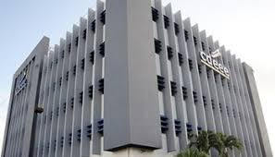
INSTITUCIONES DEL SECTOR
CORPORACIÓN DOMINICANA DE EMPRESAS ELÉCTRICAS ESTATALES (CDEEE)
Fue creada mediante el Art. 138 de la LGE. Se le reconocieron las siguientes funciones: liderar y coordinar las empresas eléctricas, llevar a cabo los programas del Estado en materia de electrificación rural y sub-urbana a favor de las comunidades; administración y aplicación de los contratos de suministro de energía eléctrica con los Productores Independientes de Electricidad (IPP).
Como dependencia de la CDEEE estaba la Empresa de Transmisión Eléctrica Dominicana (ETED), entidad gubernamental propietaria de todas las líneas y sistemas de transmisión eléctricos del SENI; y la Empresa de Generación Hidroeléctrica Dominicana (EGEHID), titular de los sistemas de generación hidroeléctricos del Estado “habidos y por haber”. La Ley No. 57-07 crea una excepción a este artículo permitiendo las mini hidros en manos privada.
El Poder Ejecutivo mediante decreto 342-20 declaró de alto interés nacional la liquidación de la Corporación Dominicana de Empresas Eléctricas Estatales (CDEEE) y ordenó que a la mayor celeridad posible se transfieran sus atribuciones, funciones y facultades al Ministerio de Energía y Minas.

Slide 26
INSTITUCIONES DEL SECTOR
CORPORACIÓN DOMINICANA DE EMPRESAS ELÉCTRICAS ESTATALES (CDEEE)
La Ley No. 365-22, que dispone la “supresión de la Corporación Dominicana de Empresas Eléctricas Estatales (CDEEE) la supresión de la Unidad de Electrificación Rural y Sub-Urbana (UERS) y dispone la creación de la Empresa Generadora de Electricidad Punta Catalina”, promulgada en fecha 07 de diciembre del 2022, se establece en su Artículo 7, que la Empresa EDESUR Dominicana S. A. , la Empresa EDENORTE Dominicana, S. A. y la Empresa Distribuidora de Electricidad del Este, S. A., “serán las continuadoras jurídicas de la Corporación Dominicana de Empresas Eléctricas Estatales (CDEEE) en todos los contratos de compraventa de energía, tanto con los Productores Independientes de Electricidad (IPP) como con las empresas generadoras de energía renovable o cualquier otro generador”.

Slide 27

INSTITUCIONES DEL SECTOR
CORPORACIÓN DOMINICANA DE EMPRESAS ELÉCTRICAS ESTATALES (CDEEE)
Que mediante el Decreto No. 142-23, de fecha 3 de abril del 2023, crea la Empresa de Generación Punta Catalina (EGEPC).
La Central Termoeléctrica Punta Catalina está compuesta por dos unidades de generación eléctrica de 337.39 kW netos cada una, para un total de 674.78 MW netos. Cada unidad incluirá su propia caldera a carbón pulverizado, con un sistema de control de calidad de aire (AQSC), turbina generador a vapor, sistemas de control y monitoreo de procesos y todo el equipamiento de Balance de Planta requerido para el funcionamiento de la planta.
La central se ubica en la región sur-central de la República Dominicana, en la provincia Peravia, municipio de Baní, distrito municipal Catalina..

Slide 28
CONTENIDO
1. Introducción
2. Normativa Legal y Regulación en el Mercado Eléctrico
3. Organismos Reguladores en el Mercado Eléctrico
4. Obras y Servicios Eléctricos
5. Usuarios (Regulados y No Regulados)
6.- Normativa Legal y Regulación Energías Renovables
7. Delitos Eléctricos y Sanciones Administrativas

Slide 29
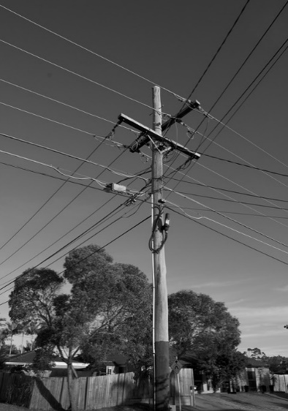
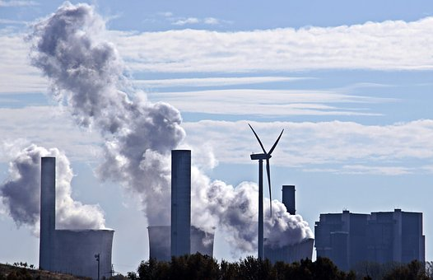
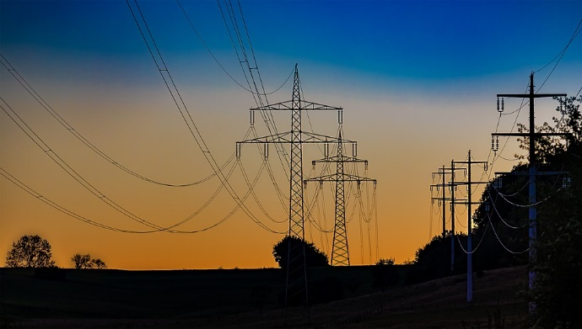
OBRAS Y SERVICIOS ELÉCTRICOS
OBRAS Y SERVICIOS ELÉCTRICOS
“Cualquier infraestructura y equipamiento para: (a) generar y vender electricidad; (b) Transportar energía de alta tensión; (c) Distribuir electricidad a Usuarios Regulados; o (d) Abastecer de electricidad en alta a media tensión a un Usuario No Regulado.” (Art. 1 RLGE)
Esto nos lleva a que las infraestructuras antes señaladas deben servir para la comercialización a terceros y/o uso propio.

Slide 30

OBRAS Y SERVICIOS ELÉCTRICOS
GENERACIÓN
Dentro de este renglón se pueden considerar:
(i) Generación: actividad de producción para venta de energía.
(ii) Autoproducción: actividad de producción para consumo propio y venta de energía excedente.
(iii) Cogeneración: producción a través de otros procesos y que finalmente se destina a consumo propio y comercialización de los excedentes.

Slide 31
OBRAS Y SERVICIOS ELÉCTRICOS
GENERACIÓN (2)
Contratos
Las ventas de electricidad en contratos de largo plazo de una entidad generadora a una distribuidora se efectuará a los precios competitivos de licitación pública.
Mercado Spot
La diferencia entre la demanda de una Distribuidora y sus contratos ser transferida por los generadores a costo marginal de corto plazo (Mercado Spot). Art. 110 LGE

Slide 32
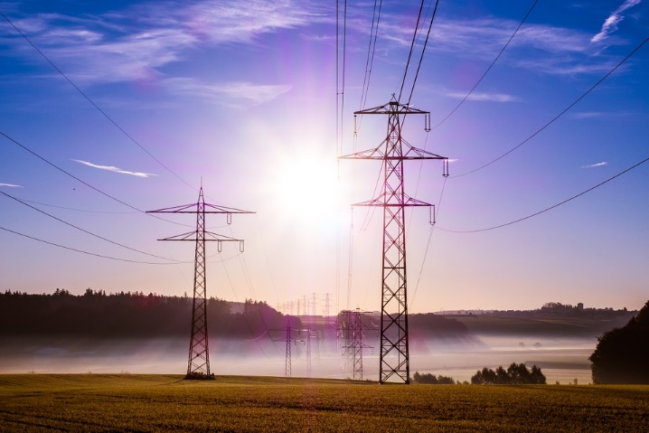
OBRAS Y SERVICIOS ELÉCTRICOS
TRANSMISIÓN
La transmisión de energía eléctrica en el SENI está constituida en un monopolio en manos de la ETED conformado por el conjunto de líneas y subestaciones de alta tensión que interconectan las subestaciones de las centrales de generación con las subestaciones de distribución.
Su retribución está sujeta al pago de un peaje.
En principio, las líneas o redes de transmisión deben ser construidas por la ETED y son propiedad de ésta. Sin embargo, el Art. 11 y el Art. 41, párrafo III, así como el Art. 9 del RLGE permiten que empresas de generación establezcan líneas de interconexión al SENI, cuando estén geográficamente apartadas; debiendo no obstante llegar a acuerdo con ETED para su traspaso.

Slide 33
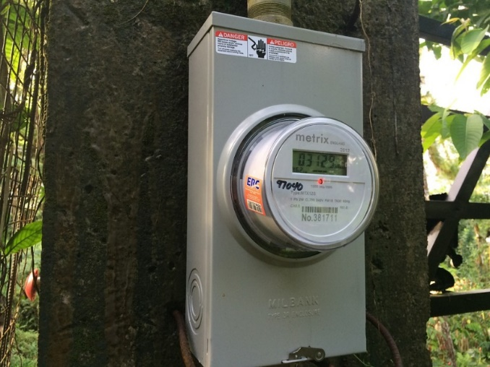
OBRAS Y SERVICIOS ELÉCTRICOS
DISTRIBUCIÓN Y COMERCIALIZACIÓN
El Sistema de Distribución comprende la infraestructura de media y baja tensión que se utiliza para transportar energía eléctrica desde los puntos de interconexión con la infraestructura de transmisión hasta los puntos de consumo de los usuarios finales.
La Ley 125-01 instituye la distribución de electricidad como un Servicio Público.
Los concesionarios del servicio púbico de distribución tienen el derecho a ser distribuidores exclusivos a los usuarios sometidos a regulación de precios dentro de su zona de concesión (Art. 53 LGE).
Están obligados a construir y mantener las obras necesarias para la prestación de su servicio; garantizar la calidad y continuidad del servicio conforme a las regulaciones vigentes; prestar el servicio a los usuarios que lo soliciten; aplicar las tarifas que corresponden; mantener contratos de suministro de energía vigentes (18 meses); permitir –sujeto a remuneración- el uso de sus líneas para suministro a usuarios no regulados (Arts. 54 y 56 LGE).

Slide 34
OBRAS Y SERVICIOS ELÉCTRICOS
DISTRIBUCIÓN Y COMERCIALIZACIÓN –CONT.
Fijación de Tarifa a los Usuarios Regulados (Art. 119 LGE / 519 RLGE)
  Cada 4 años la SIE deberá realizar los estudios tarifarios para determinar el Valor Agregado de Distribución (VAD)
  Estudios se realizan con debida antelación. Sus estudios, resultados y propuesta de fijación de tarifa deben estar listos con 3 meses de antelación a la culminación del cuatrienio. Observaciones en 30 días.
  Audiencia Pública (Res. SIE-81-2005 d/f 10-oct-2005)
  Controversias se dirimen en un Tribunal Arbitral ad-hoc conformado por 3 árbitros elegidos de una lista registrada en la SIE.
  Fijación de tarifa se hace mediante resolución motivada de la SIE.
Compra de Energía en el SENI (Art. 110, párrafo LGE / 44 RLGE)
  Mercado Spot – 20%
  Mercado de Contratos – 80%
Licitación Contratos de Largo Plazo para Compra de Energía (Art. 110 LGE)
  Aplica para el 80% de la energía que compran las EDES en el SENI;
  Contratos entre 3 – 15 años
  Reglamento de Licitación Res. 540-2011 / 36-2015 / 56-2015
  Normas de Calidad de Servicio Comercial para Prestación de Servicio Público de Distribución de Electricidad. Res. 19-2012 d/f 30 de marzo de 2012.
  Reglamento Calidad de Servicio Técnico para la prestación del Servicio Público de Distribución de Electricidad (Resolución SIE-066-2016-MEMI).

Slide 35
OBRAS Y SERVICIOS ELÉCTRICOS
SISTEMAS AISLADOS
Es todo Sistema de generación, transmisión y distribución que no se encuentra integrado al SENI.
Conforme a la Ley General de Electricidad y el RGLE todo Sistema Aislado superior a 2 MW debe solicitar concesión.
Los principales son:
Consorcio Energético Punta Cana – Macao, S. A. (CEPM), operaciones desde Punta Cana a Miches;
Corporación Turística de Servicios Punta Cana, S. A. - instalaciones del Grupo Punta Cana;
Cap Cana Caribe, S. A. - proyecto Cap Cana;
Costasur Dominicana, S. A., - proyecto Casa de Campo;
Compañía de Electricidad de Bayahíbe, S. A. (CEB) - Bayahíbe, Boca Chavón y La Estancia;
Puerto Plata de Electricidad, S. A. (PPE) - Playa Dorada, Puerto Plata;
EDESUR Dominicana, S. A. – Pedernales.

Slide 36

OBRAS Y SERVICIOS ELÉCTRICOS
Las Cooperativas Eléctricas
Entidades formadas dentro del Sistema Cooperativo Nacional, que generan, distribuyen, comercializan energía eléctrica en áreas rurales y sub-urbanas, utilizando recursos renovables y que no están interconectadas al SENI. Su organismo regulador es la CNE.

Slide 37
OBRAS Y SERVICIOS ELÉCTRICOS
SERVIDUMBRES ELÉCTRICAS ADMINISTRATIVAS
La LGE establece en su Art. 67 y siguientes, que los títulos habilitantes del Poder Ejecutivo, deben indicar los derechos de servidumbre que requiera un concesionario.
Las concesiones de centrales de generación permiten al concesionario ocupar los terrenos necesarios para estudios, construcción, establecimiento y operación de obras eléctricas; ocupar y cerrar los terrenos necesarios para embalses, vertederos, clasificadores, estanques de acumulación de agua, cámaras de presión, cavernas, habitaciones, caminos de acceso, depósitos de materiales y en general todas las servidumbres necesarias.
Las concesiones de transmisión y distribución, permiten al concesionario el derecho a efectuar estudios, tender líneas áreas y/o subterráneas a través de propiedades adquiridas, ocupar los terrenos necesarios para el transporte de electricidad desde las generadoras o subestaciones hasta los centros de consumo; establecer subestaciones eléctricas y habitaciones.
*Se prohíbe el establecimiento de servidumbres sobre edificios.

Slide 38
OBRAS Y SERVICIOS ELÉCTRICOS
SERVIDUMBRES ELÉCTRICAS ADMINISTRATIVAS
En el país las servidumbres son negociadas, a diferencia de otros países que las servidumbres son reguladas (compensación predeterminada por organismo regulador). El concesionario está obligado a realizar esfuerzos amigables, mediante negociaciones directas con el propietario del predio sirviente. Para el caso de que no haya acuerdo, se procede a (i) apoderar al Juez de Paz de la ubicación del inmueble; o (ii) apoderar la Comisión Arbitral de la SIE, únicamente cuando existe mutuo acuerdo previo entre las partes y su decisión es irrevocable y definitiva.
Se le prohíbe al propietario del predio sirviente, la construcción de obras, plantaciones o cualquier actividad que afecte el libre ejercicio de la servidumbre establecida y su violación conlleva sanciones penales.
Adicionalmente, el Estado Dominicano, tiene la posibilidad de realizar de conformidad con la Ley No. 344, de 31 de julio de 1943 y sus modificaciones, expropiaciones por causa de utilidad pública o interés social. El Presidente puede declarar de urgencia la entrada en posesión del inmueble y auxiliarse de la fuerza pública.

Slide 39
OBRAS Y SERVICIOS ELÉCTRICOS
ACCESO DE TERCEROS A LA RED (ATR)
El Derecho de Acceso de Terceros a la Red o simplemente el ATR, como comúnmente se le llama, es el derecho que tienen los terceros de utilizar las líneas / redes eléctricas, tanto en el transporte (media - alta tensión) como en la distribución (baja tensión) de propiedad ajena, para transitar por éstas su energía, bien para entregarla a sus clientes, o llevarla a sus propias instalaciones o por último a los consumidores finales.
La LGE regula en sus Arts. 82 al 89 el ATR y establece que los propietarios u operadores de líneas eléctricas están obligados a permitir a terceros el uso de sus instalaciones, necesarias para el paso de electricidad, incluyendo las líneas áreas, subterráneas, subestaciones y obras anexas.
Se debe compensar al propietario de las instalaciones y obras, mediante el pago de un peaje de transmisión (derecho de uso y conexión).
Los propietarios no están obligados al ATR cuando no existiese capacidad suficiente en las instalaciones para transitar la energía o cuando exista riesgo de comprometer la calidad del suministro.

Slide 40
OBRAS Y SERVICIOS ELÉCTRICOS
APORTE DE FINANCIAMIENTO REEMBOLSABLE (AFR)
El AFR constituye un mecanismo por el cual los inversionistas asumen los costos de las instalaciones que se requiere para aumentar la calidad o capacidad de su servicio, a cambio de su devolución en tarifa.
Se basan en 2 tipos:
Obras construidas por el particular que son reembolsadas por las empresas distribuidoras.
Obras construidas por la propia distribuidora con financiamiento del interesado.

Slide 41
CONTENIDO
1. Introducción
2. Normativa Legal y Regulación en el Mercado Eléctrico
3. Organismos Reguladores en el Mercado Eléctrico
4. Obras y Servicios Eléctricos
5. Usuarios (Regulados y No Regulados)
6.- Normativa Legal y Regulación Energías Renovables
7. Delitos Eléctricos y Sanciones Administrativas

Slide 42
USUARIOS
DEFINICION Y TIPOS DE USUARIOS
El cliente, usuario o consumidor final es la persona natural o jurídica, cliente de la suministradora que utiliza la energía eléctrica para su consumo. La LGE consigna 2 tipos de clientes o usuarios del servicio eléctrico que son: Usuarios Regulados y Usuarios No Regulados.
USUARIOS REGULADOS
Usuarios que reciben el Servicio Público de Distribución a precios regulados por la Superintendencia de Electricidad (potencia máxima 1.0 MW a partir de 2011).
Las Empresas Distribuidoras están obligadas a suministrar energía eléctrica a todos los Usuarios Regulados que se encuentren dentro de su zona de concesión bajo las garantías que obliga la condición de servicio público.
Arts. 417 al 497 del RLGE, contienen el Reglamento que regula las relaciones entre las EDES y los Usuarios Regulados.

Slide 43
USUARIOS
USUARIOS NO REGULADOS
Es aquel usuario cuya demanda mensual con una capacidad instalada de 1.0 MW o más (a partir de 2011), que ha cumplido con los requisitos establecidos y aprobado por la SIE. Art. 108 LGE.
Luego de obtener la autorización adquieren la facultad para comprar energía eléctrica a cualquier Agente del MEM con el cual establezcan un contrato de suministro a precios libremente determinados entre las partes o para adquirir energía en el Mercado Spot. Son usuarios finales y no les está autorizada la comercialización o distribución a otros usuarios.
Los Parques de Zona Franca y Parques Industriales pueden clasificar como UNR. En este caso la operadora del parque sólo puede transferir los costos de la energía comprada.
Obligados a pagar: (i) “contribución por servicio técnico del sistema” equivalente al 10% del precio de energía y potencia contratada y (ii) peajes de transmisión y/o distribución correspondientes. La empresa generadora es el agente de retención y sujeto de la obligación de pago.

Slide 44
USUARIOS
USUARIOS NO REGULADOS (Reglamento SIE-40-2013)
El Reglamento de UNR contiene lo siguiente:
  Requisitos que deben completar los solicitantes;
  Procedimiento de evaluación por la SIE para emitir autorización;
  Fiscalización y revocación de autorizaciones de UNR; y,
  Transferencia de autorizaciones de UNR.
Requisitos para Solicitudes de UNR;
  El reglamento establece 4 tipo de divisiones según la condición técnica del solicitante: (i) Cliente actual que compra a una EDE; (ii) nuevo con interconexión; (iii) nuevo con autogeneración total; (iv) nuevo con autogeneración parcial.
  El expediente debe contener: Documentos Legales (solicitud, documentos corporativos, etc.) y Técnicos (curva demanda 12 meses, descripción técnica, plano, ubicación, etc). Se deposita en original y 2 copias.
  Las operadoras de zona franca deben acreditar la autorización del Poder Ejecutivo para operar.

Slide 45
USUARIOS
USUARIOS NO REGULADOS (Reglamento SIE-40-2013)
La entrada al MEM mediante contrato está sujeta a:
Entrega al OC con 20 días de anticipación a su entrada en ejecución de: (i) la Resolución que lo autoriza como UNR; (iii) la autorización para puesta en servicio de obra eléctrica si es un usuario tipo nuevo usuario con transformador de interconexión o autogenerador total; (iv) Copia del documento de no objeción comercial de la empresa distribuidora; (v) Borrador del FAC.
Entrega a la SIE de la certificación de no objeción comercial de la empresa distribuidora y copia del FAC.
El Agente también puede ingresar al MEM como comprador en el Mercado Spot llenando el Formulario FIS y depositando una garantía bancaria en el OC.

Slide 46
USUARIOS
DESCONEXION POR FALTA DE PAGO (Reglamento SIE-40-2013)
El artículo 23 regula el caso de la desconexión del SENI del suministro de energía eléctrica a los Usuarios No Regulados que incumplan con su obligación de pago o no cumplen los requisitos de habilitación técnica contractual para continuar recibiendo suministro en el SENI.
Los casos son:
1.- Incumplimiento de los pagos al proveedor contractual o del Mercado Spot (agotada la garantía bancaria);
2.- Vencimiento del contrato sin renovación;
3.- No depósito en el OC de la garantía requerida para retirar en el Mercado Spot.
La desconexión debe ser realizada por la empresa de transmisión o distribución una vez formulado el requerimiento por el OC, previo a agotar el procedimiento correspondiente.

Slide 47
USUARIOS
DESCONEXION (Reglamento SIE-40-2013)
El procedimiento de desconexión es el siguiente:
1.- El OC notifica a la SIE, a la ETED o EDE sobre el caso y somete el caso al Consejo de Coordinación.
2.- El Consejo de Coordinación decide por Resolución la desconexión del Usuario y la notifica a la ETED o EDE correspondiente.
3.- La ETED o EDE efectúa la desconexión y procede a facturar los cargos por dicho servicio.
4.- El OC deberá facturar en el período mensual correspondiente los demás cargos pendientes a sus retiros mensuales.

Slide 48
USUARIOS
RECONEXION (Reglamento SIE-40-2013)
El artículo 24 establece el mecanismo de reconexión:
La reconexión debe ser solicitada al OC con los comprobantes que demuestren la realización del pago pendiente. También debe depositar una nueva garantía bancaria.
Procedimiento:
El Consejo de Coordinación evaluará el caso y determinará si procede nueva vez la habilitación comercial.
Si es aprobada notificará a ETED o a la EDE para que al día siguiente de la notificación se ejecute la interconexión.
Los cargos por reconexión serán facturados y saldados por el agente en un plazo máximo de 30 días calendarios.

Slide 49
USUARIOS
USUARIOS NO REGULADOS (Reglamento SIE-40-2013)
Fiscalización
Revocación de la Autorización de UNR:
  -Disminución demanda máxima que esté en vigencia;
  -Traslado o cambio del lugar de las instalaciones;
  -Venta a terceros *;
  -Cobros por encima de los correspondientes en el caso de Parques *;
  -Incumplimiento de Pago *;
  -Incumplimiento de las disposiciones de la LGE, RLGE y las resoluciones de la SIE *.
Transferencia de Autorizaciones de UNR:
  -Pérdida de identidad jurídica del titular en beneficio de un tercero;
  -Transferencia parcial o total del patrimonio de la sociedad clasificada.
Renuncia a la condición de UNR.

Slide 50
CONTENIDO
1. Introducción
2. Normativa Legal y Regulación en el Mercado Eléctrico
3. Organismos Reguladores en el Mercado Eléctrico
4. Obras y Servicios Eléctricos
5. Usuarios (Regulados y No Regulados)
6.- Normativa Legal y Regulación Energías Renovables
7. Delitos Eléctricos y Sanciones Administrativas

Slide 51
ENERGÍAS RENOVABLES
LEY NO. 57-07 Y REGLAMENTO DE APLICACIÓN
Alcance de la Ley (Art. 2 Ley No. 57-07)
  Marco normativo y regulatorio básico aplicable en el país para incentivar y regular el desarrollo y la inversión en proyectos de energía renovable y que procuren acogerse a los incentivos establecidos.
Objetivos de la Ley (Art. 3 Ley No. 57-07)
  Aumentar la diversidad energética del país, a través de los biocombustibles y las energías no convencionales;
  Reducir la dependencia de los combustibles fósiles importados;
  Propiciar la participación de la inversión privada en la generación de electricidad en el SENI, fomentando mayor competencia en el mercado;
  Mitigar impactos ambientales negativos de las operaciones energéticas con combustibles fósiles;
  Propiciar la inversión social comunitaria en proyectos de energías renovables;
  Entre otras.

Slide 52
ENERGÍAS RENOVABLES
LEY NO. 57-07 Y REGLAMENTO DE APLICACIÓN
Ámbito de Aplicación de la Ley. (Art. 5 Ley No. 57-07)
  Parques eólicos con potencia instalada de hasta 50 MW;
  Hidroeléctricas micros y pequeñas con potencia de hasta 5 MW;
  Electro-solares (fotovoltaicos) de cualquier tipo y de cualquier nivel de potencia;
  Termo-solares (energía solar concentrada) de hasta 120 MW de potencia;
  Centrales eléctricas que generen con biomasa primaria, que pueda utilizarse directamente o tras un proceso de transformación para producir energía (mínimo 60% de la energía primaria), cuya potencia instalada sea de hasta 80 MW por unidad termodinámica o central;
  Plantas de producción de bio-combustibles (destilerías o bio-refinerías) de cualquier magnitud o volumen de producción;
  Fincas Energéticas, plantaciones e infraestructuras agropecuarias o agroindustriales de cualquier magnitud destinadas a la producción de biomasa con destino a consumo energético, de aceites vegetales o de presión para fabricación de biodiesel, así como plantas hidrolizadoras productoras de licores de azúcares (glucosas, xilosas y otros) para fabricación de etanol carburante y/o para energía y/o bio-combustibles);
  Energías oceánicas de cualquier magnitud;
  Termo-solares de media temperatura (agua caliente sanitaria y acondicionamiento de aire) con equipos de absorción para producción de frío.

Slide 53
ENERGÍAS RENOVABLES
LEY NO. 57-07 Y REGLAMENTO DE APLICACIÓN
Excepciones Alcance de la Ley.
  Los límites de los proyectos de energías renovales pueden ser duplicados, en caso de que hayan instalado al menos 50% de la capacidad original.
  La Ley establece una excepción a los Artículos 41 (Párrafo 4to.) y 131 de la Ley General de Electricidad No. 125-01 y sus modificaciones, que establecen un monopolio absoluto a favor del Estado Dominicano, a través de la Empresa de Generación Hidroeléctrica Dominicana (EGEHID), para la generación de energía hidroeléctrica; de tal manera que empresas privadas, particulares, cooperativas o asociaciones puedan ser beneficiarios de concesiones para operar hidroeléctricas de hasta 5 MW.

Slide 54
ENERGÍAS RENOVABLES
LEY NO. 57-07 Y REGLAMENTO DE APLICACIÓN
Incentivos a Productores Energía Eléctrica Renovable
  Exención al 100% a la importación de los equipos, maquinarias y accesorios;
  Exención al 100% a la importación de equipos de transformación, transmisión e interconexión de energía eléctrica al SENI;
  Exención al 100% del pago del ITBIS y de todos los impuestos a la venta final, para los equipos y materiales necesarios;
  Artículo 9, Párrafo II de la Ley, ofrece un listado de equipos, partes y sistemas que recibirán exención aduanera inicial.
  La Reforma fiscal contenida en la Ley No. 253-12, de fecha 9 de noviembre de 2012 eliminó la exencion fiscal del 100% del Impuesto Sobre la Renta (ISR) que contenía el Art. 10 de la Ley 57-07, a los ingresos provenientes de, a las empresas dedicadas a la producción y venta de energías renovables, equipos, partes y sistemas.

Slide 55
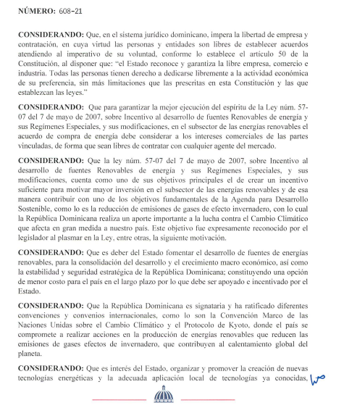
ENERGÍAS RENOVABLES

Slide 56
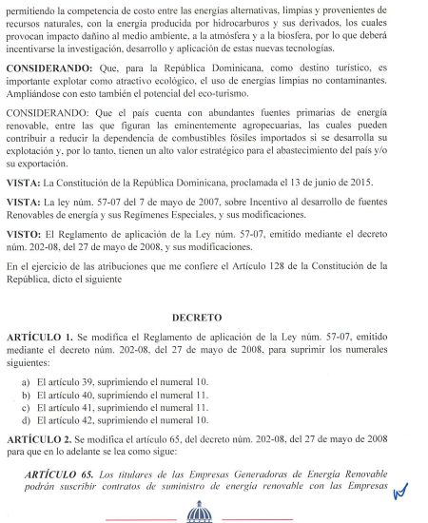
ENERGÍAS RENOVABLES

Slide 57
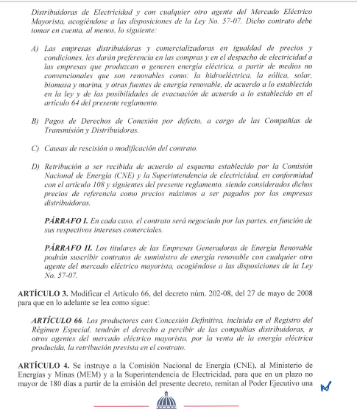
ENERGÍAS RENOVABLES

Slide 58
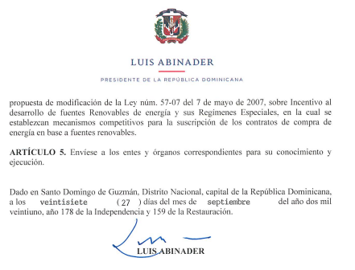
ENERGÍAS RENOVABLES

Slide 59
ENERGÍAS RENOVABLES
CARACTERÍSTICAS GENERALES
No tienen que formular ofertas al MEM.
Prioridad de despacho la energía eléctrica producida.
Peaje de transmisión y distribución reducido.
Productores de energías renovables, tienen el derecho de vender la energía eléctrica a las empresas distribuidoras o cualquier Agente del MEM, al costo marginal del mercado, complementado por una prima o incentivo de compensación.
las empresas distribuidoras, podrán suscribir un PPA con todos los proyectos de energías renovables.
Precio determinado por el costo marginal más la prima.
Cuota mínima de Mercado Garantizada.

Slide 60
ENERGÍAS RENOVABLES
CONCESIONES
Los interesados en beneficiarse de los incentivos de la Ley No. 57-07, deben obtener una (i) Concesión Provisional y una (ii) Concesión Definitiva e inscripción en el Registro de Instalaciones de Producción en Régimen Especial.
El requerimiento de ambas concesiones se realiza ante la Comisión Nacional de Energía (CNE). Los requisitos para cada tipo de proyecto, están detallados en el Reglamento de la Ley No. 57-07.
Los interesados deben acreditar las condiciones técnicas, de protección al medio ambiente y de seguridad de las instalaciones e igualmente deben mostrar evidencia de poseer la capacidad legal, técnica y económica para el desarrollo y operación del proyecto que proponen.

Slide 61
TÍTULOS HABILITANTES
Solicitud CNE
Carta de solicitud incluyendo las coordenadas del proyecto, potencia a instalar, etc.
Publicación Solicitud
Resolución CNE
Se dicta resolución 30 días a partir del vencimiento del plazo para objeciones
Documentos legales.
Acuerdo entre las partes para el uso de los terrenos.
Pago de la tarifa.
10 días a partir de la solicitud se hace la publicación en un periódico de circulación nacional.
Hecha la publicación inicia plazo de 5 días adicional para objeciones u observaciones
La Resolución consignará: 1-Plazo (180 días máx.) 2- Descripción de los trabajos 3-Fecha de inicio o terminación de los trabajos
Publicación Resolución
La CNE publicará, a cuenta del interesado, el Otorgamiento de la Concesión Prov. por 2 veces consecutivas en un plazo de 15 días, a partir de su otorgamiento
Descripción de los trabajos.
CONCESIONES PROVISIONALES LEY 57-07
*En caso de respuesta negativa a una solicitud de concesión provisional se puede interponer recurso de reconsideración dentro de los 15 días siguientes a la notificación de la Resolución. La CNE tiene plazo de 2 meses para responder.

Slide 62
TÍTULOS HABILITANTES
Solicitud CNE
Recibe la solicitud de concesión defintiva.
Informe
SIE
Dentro de un plazo de 45 días hábiles rinde un informe técnico legal de aprobación o rechazo mediante Resolución.
Informe CNE
Dentro de 45 días hábiles emite su informe de recomendación y lo remite al Poder Ejecutivo en caso de aprobación.
En adición, debe solicitarse la inclusión en el registro de instalaciones de producción en régimen especial.
Aprobación PE
Se aprueba por decreto la concesión y autoriza la suscripción del Contrato.
La CNE lo registra y remite a la SIE en un plazo de 10 días hábiles.
CONCESIONES DEFINITIVAS LEY 57-07
*Recursos:
Las Resoluciones de la SIE pueden ser recurridas en reconsideración dentro de los 10 días hábiles de la notificación, y en jerárquico ante la CNE dentro de 10 días francos de a partir de la reconsiderada.
Las decisiones de la CNE pueden ser recurridas ante el TSA en el plazo de 30 días, contados a partir de la notificación.

Slide 63
ENERGÍAS RENOVABLES
DERECHOS DE LOS CONCESIONARIOS
Los productores de energía eléctrica a partir de energías renovables en sus relaciones con las empresas distribuidoras, tendrán los siguientes derechos:
  A conectar en paralelo su grupo o grupos generadores a la red de la compañía distribuidora y de transmisión;
  A transferir al sistema, a través de la distribuidora, su producción o excedentes de energía;
  Percibir el precio del mercado mayorista más los incentivos previstos;
  Al reembolso de costos incurridos en la instalación de líneas y equipos de interconexión, para transportar la energía producida por ellos, hasta conectar con las distribuidoras (además de la ETED) para abastecer a los puntos de consumo.

Slide 64
ENERGÍAS RENOVABLES
OBLIGACIONES DE LOS CONCESIONARIOS
Los generadores de energía eléctrica a partir de energías renovables en sus relaciones con las empresas distribuidoras, tendrá las siguientes obligaciones:
  Cumplir con las normas técnicas de generación, transporte y gestión técnica del sistema;
  Adoptar las normas de seguridad, reglamentos técnicos y de homologación y certificación de las instalaciones e instrumentos que se establezcan;
  Abstenerse de ceder a consumidores finales los excedentes de energía eléctrica no consumida, si no cuenta con una aprobación específica por parte de la SIE;
  Facilitar a la administración información sobre producción, consumo, venta de energía y otros extremos que se establezcan;
  Cumplir con las normas sobre permisos y estudios ambientales.

Slide 65
CONTENIDO
1. Introducción
2. Normativa Legal y Regulación en el Mercado Eléctrico
3. Organismos Reguladores en el Mercado Eléctrico
4. Obras y Servicios Eléctricos
5. Usuarios (Regulados y No Regulados)
6.- Normativa Legal y Regulación Energías Renovables
7. Delitos Eléctricos y Sanciones Administrativas

Slide 66
DELITOS ELÉCTRICOS
ATENTADO CONTRA LA SEGURIDAD DEL SENI
Qué es el Delito de Atentado contra la Seguridad del SENI? Es destruir, inutilizar o dañar líneas eléctricas, redes, subestaciones, centrales generadoras, equipos de medición, instalaciones eléctricas o cualquiera de sus componentes, “por cualquier medio e intencionalmente” con la finalidad de (i) paralizar o interrumpir el suministro eléctrico, o (ii) con los fines de sustraer cualquiera de sus componentes materiales.
También se considera igual delito, la construcción de edificaciones inmobiliarias o establecimiento de cultivos agrícolas dentro de las áreas destinadas para la construcción, operación y mantenimiento de servidumbres eléctricas administrativas.
Sanciones: 3 a 10 años de prisión y multa de 50 a 200 salarios mínimos

Slide 67
DELITOS ELÉCTRICOS
FRAUDE ELÉCTRICO
El Delito de Fraude Eléctrico ha sido sancionado desde los inicios de la LGE (2001), mediante el Art. 125 que establecía: “Quienes sustrajeren energía eléctrica directa o indirectamente, mediante conexiones clandestinas o fraudulentas, incurrirán en las violaciones señaladas en el artículo 401 del Código Penal”. A partir de su reforma en 2007, se agregaron 14 incisos al Art. 125.
Se acusará de Fraude Eléctrico, al que intencionalmente sustraiga, se apropie de energía eléctrica para su propio beneficio o de terceros, mediante:
  Manipulación, instalación o manejo clandestino de medidores y/o acometidas, y cualquier otro elemento material de la red de distribución;
  Manipulación y alteración de los elementos eléctricos, magnéticos o electromagnéticos y/o programas informáticos o redes de comunicación interconectadas al sistema de medición del consumo, con el objeto de modificar los registros de consumo de electricidad tanto el cliente como el distribuidor;

Slide 68
DELITOS ELÉCTRICOS
FRAUDE ELÉCTRICO
  Conexión directa al sistema de suministro de energía eléctrica, sin que haya un contrato previo de servicio con la empresa distribuidora.
  La facturación de energía eléctrica no servida y cobrada al consumidor de manera intencional.
  La auto conexión al sistema de suministro de energía eléctrica, luego de haber sido suspendido por cualquiera de las causas tipificadas en la presente ley, independientemente de que la energía eléctrica haya sido medida, salvo falta imputable a la distribuidora.
Sanciones: Desde 3 días a 3 años de prisión y multa de 3 a 5,000 salarios mínimos de multa.
La tentativa del delito se castiga como el delito mismo.
La Procuraduría General Adjunta para el Sistema Eléctrico (PGASE) es la dependencia del Ministerio Público autorizada para la persecución penal del delito.

Slide 69
DELITOS ELÉCTRICOS
VIOLACIONES A LA LEY 57-07
La desviación del uso de los materiales y equipos adquiridos bajo los beneficios de dicha Ley se sanciona con multa de hasta 3 veces su valor, sin menoscabo de otras medidas incluyendo el decomiso.
La reincidencia se sancionará también con la pérdida de licencia o concesión otorgada. También podrá incluirse la prohibición a no contratar con el Estado durante 10 años.
En caso de que se trate de una persona moral la sanción se aplicará al administrador y los principales accionistas.
La violación a las disposiciones de la ley se sancionará con multas de 50 a 200 salaries mínimos. Igualmente podrá ordenarse la revocación de permisos y licencias.

Slide 70
DELITOS ELÉCTRICOS
SANCIONES ADMINISTRATIVAS
La Ley General de Electricidad prevé un régimen de sanciones administrativas para aquellos actores que incumplan la normativa o desobedezcan las instrucciones de los organismos reguladores.
Dicho régimen se encuentra contemplado en el artículo 126 de la Ley, estableciendo una categorización de acuerdo a la gravedad de las faltas en: (i) muy graves; (ii) graves; y (iii) leves.
Las sanciones implican penalizaciones económicas calculadas en salarios mínimos y pueden incluir otras medidas de policía.
El procedimiento de aplicación de las sanciones administrativas está previsto en los artículo 503 y siguientes del RLGE.

Slide 71



Slide 72

GRACIAS POR SU ATENCION!!!

